Slide 1
Aktuellt i Region Gävleborg
RPR 2020-09-24

Slide 2
Resultatrapport Region Gävleborg Januari-augusti 2020, mnkr | Utfall | Budget | Avvikelse | Föregående år | Förändring %
Verksamhetens intäkter | 1 002 | 938 | 64 | 1 036 | -3,3
Verksamhetens kostnader | -7 310 | -7 273 | -37 | -7 244 | 0,9
Verksamhetens nettokostnad | -6 308 | -6 335 | 27 | -6 208 | 1,6
Skatteintäkter | 4 633 | 4 726 | -93 | 4 640 | -0,2
Generella statsbidrag och utjämning | 2 004 | 1 795 | 209 | 1 677 | 19,5
Verksamhetens resultat | 329 | 186 | 143 | 109 | -
Finansnetto | -90 | 12 | -102 | 606 | -
Periodens resultat | 239 | 198 | 41 | 715 | -
Resultatmarginal % | 3,8 | 3,1 | 0,7 | 11,5 | -7,7

Slide 3
Verksamhetens intäkter Januari augusti 2020, mnkr | Utfall | Budget | Avvikelse | Föregående år | Förändring %
Patientavgifter | 66 | 76 | -10 | 73 | -9,6
Försäljning hälso- och sjukvård | 115 | 120 | -5 | 131 | -12,2
Riktade statsbidrag | 404 | 252 | 152 | 279 | 44,8
Trafikintäkter | 126 | 172 | -46 | 169 | -25,4
Övriga intäkter | 291 | 318 | -27 | 384 | -24,2
Verksamhetens intäkter | 1 002 | 938 | 64 | 1 036 | -3,3

Slide 4
Verksamhetens kostnader Januari-augusti 2020, mnkr | Utfall | Budget | Avvikelse | Föregående år | Förändring %
Löner, arvoden och ersättningar | 2 892 | 2 814 | -78 | 2 617 | 10,5
Pensioner | 401 | 496 | 95 | 490 | -18,2
Övriga personalkostnader | 39 | 47 | 8 | 45 | -13,3
Inhyrd personal | 242 | 96 | -146 | 201 | 20,4
Läkemedel | 753 | 757 | 4 | 705 | 6,8
Köpt vård | 963 | 1 034 | 71 | 1 242 | -22,5
Övr verksamhetsnära kostnader | 1 018 | 1 086 | 68 | 1 007 | 1,1
Lokaler | 219 | 203 | -16 | 194 | 12,9
Övriga kostnader | 616 | 562 | -54 | 576 | 6,9
Avskrivningar | 167 | 178 | 11 | 167 | 0,0
Verksamhetens kostnader | 7 310 | 7 273 | -37 | 7 244 | 0,9
.

Slide 5
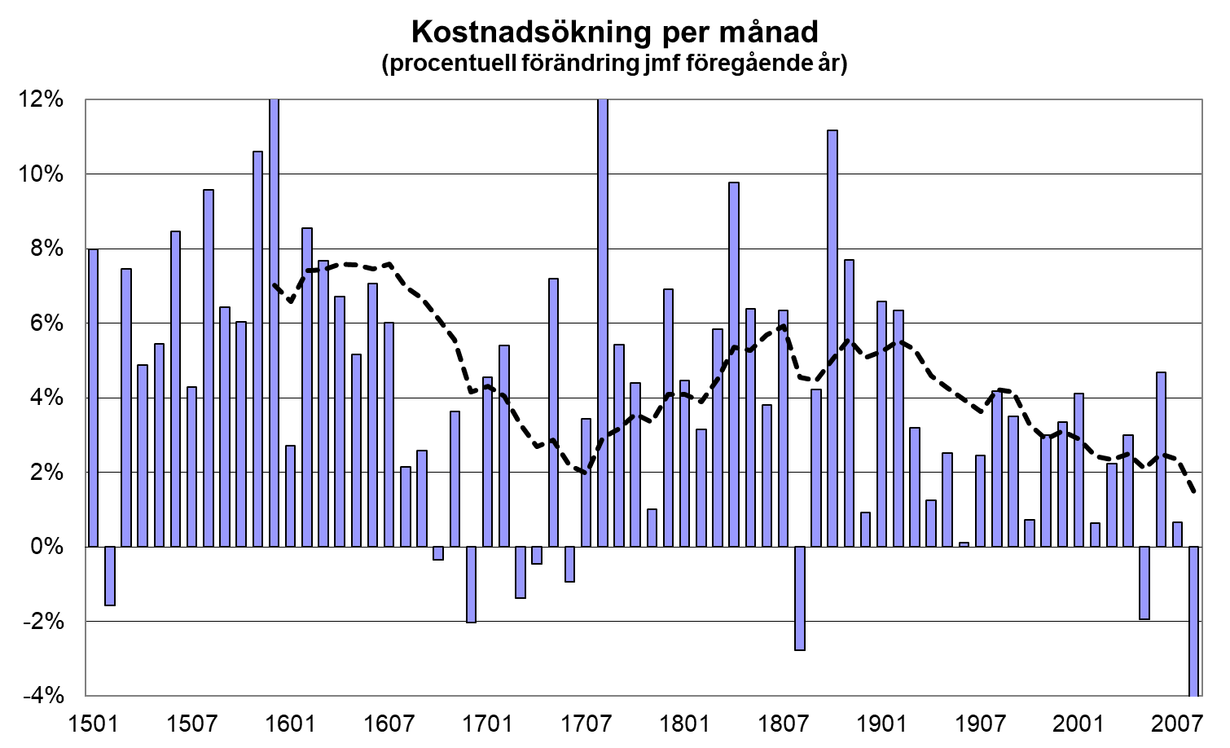

Slide 6
Resultat per nämnd Januari-augusti 2020, mnkr | Utfall | Budget | Avvikelse | Föregående år
Regionstyrelse | 330 | 142 | 188 | 801
Exklusive Finansiering | 39 | 14 | 25 | 79
Hälso- och sjukvårdsnämnd | -62 | 65 | -127 | -87
Kultur- och kompetensnämnd | 5 | 1 | 4 | 7
Hållbarhetsnämnd | -42 | -12 | -30 | -12
FoU Välfärd, Hjälpmedel och Regnet | 4 | 1 | 3 | 3
Företagshälsovårdsnämnd | 3 | 1 | 2 | 3
Patientnämnd | 1 | 0 | 1 | 0
Totalt | 239 | 198 | 41 | 715

Slide 7
Resultatprognos
2020

Slide 8
Resultatprognos Region Gävleborg 2020, mnkr | Prognos | Budget | Avvikelse | Föregående år | Förändring %
Verksamhetens intäkter | 1 752 | 1 420 | 332 | 1 620 | 8,1
Verksamhetens kostnader | -11 368 | -11 029 | -339 | -11 184 | 1,6
Verksamhetens nettokostnad | -9 616 | -9 609 | -7 | -9 564 | 0,5
Skatteintäkter | 6 967 | 7 090 | -123 | 6 972 | -0,1
Generella statsbidrag och utjämning | 3 016 | 2 693 | 323 | 2 507 | 20,3
Verksamhetens resultat | 367 | 174 | 193 | -85 | -
Finansnetto | -26 | 18 | -44 | 661 | -
Periodens resultat | 341 | 192 | 149 | 576 | -
Resultatmarginal % | 3,5 | 2,0 | 1,5 | 6,0 | -2,5

Slide 9
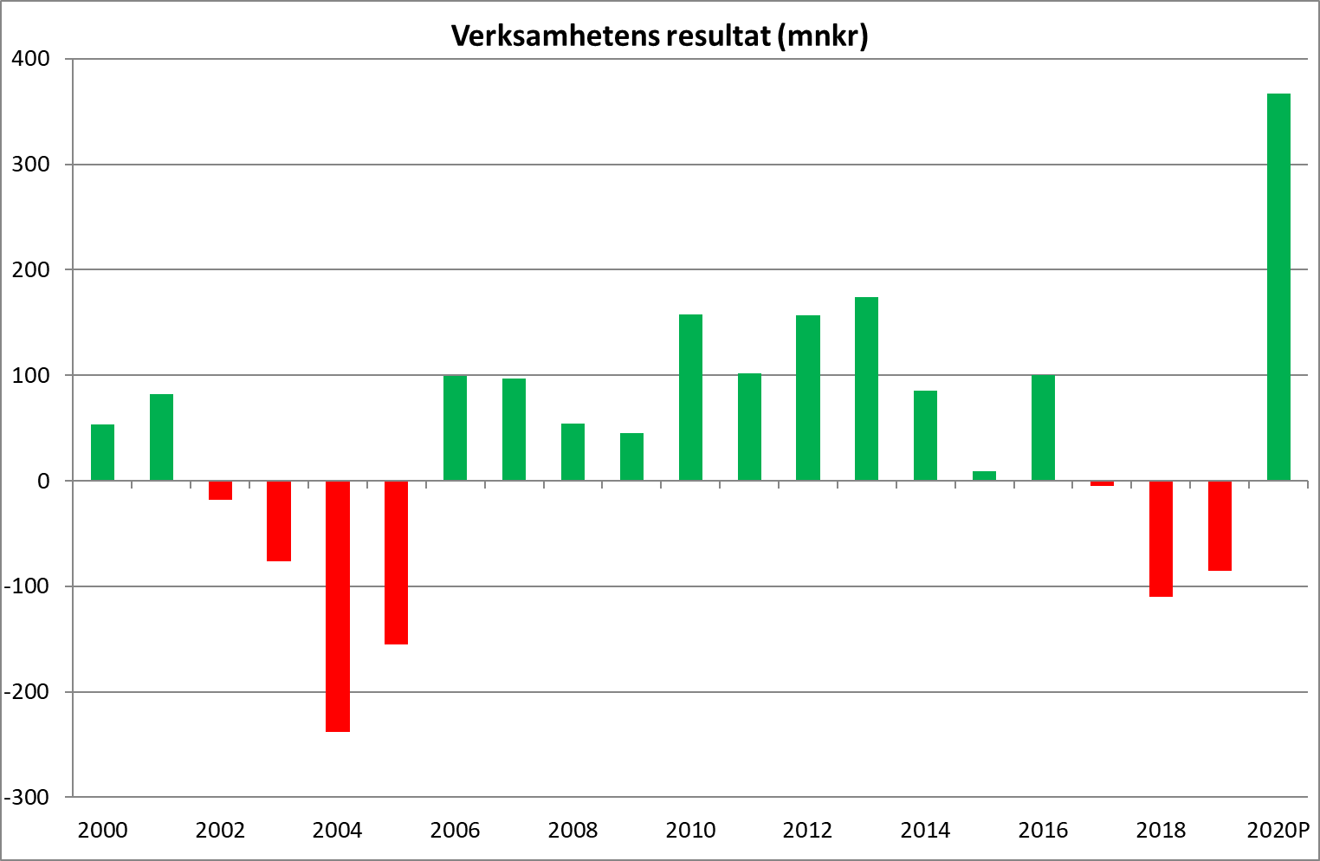

Slide 10
Verksamhetens intäkter 2020, mnkr | Prognos | Budget | Avvikelse | Föregående år | Förändring %
Patientavgifter | 107 | 115 | -8 | 111 | -3,6
Försäljning hälso- och sjukvård | 165 | 179 | -14 | 191 | -13,6
Riktade statsbidrag | 856 | 378 | 478 | 496 | 72,6
Trafikintäkter | 179 | 270 | -91 | 267 | -33,0
Övriga intäkter | 445 | 478 | -33 | 555 | -19,8
Verksamhetens intäkter | 1 752 | 1 420 | 332 | 1 620 | 8,1

Slide 11
Riktade statsbidrag 2020 | Utfall jan-aug | Prognos 2020
Sjukskrivnings- och rehabiliteringsprocess | 4,2 | 24,7
Statsbidrag Råd och Stöd | 1,8 | 2,7
Psykisk häsla, riktade insatser | 20,8 | 32,8
Statsbidrag Asylsökande schablonersättning | 5,1 | 6,4
Statsbidrag patientmiljard | 0,0 | 0,0
Övriga statsbidrag | 23,8 | 65,2
Övriga statsbidrag Primärvårdsreform God och nära vård | 1,6 | 2,6
Övriga statsbidrag Förlossningsvård o kvinnors hälsa | 17,5 | 26,2
Prestationsbundna insatser för att korta vårdköer | 55,5 | 78,7
Ersättning merkostnader Covid-19 | 60,1 | 305,7
Lönebidrag | 2,7 | 2,9
Anställningsstöd | 0,5 | 0,5
Nystartjobb | 1,6 | 1,6
Ers för särskilt högriskskydd | 0,7 | 0,7
Övr personalanknutna statsbidrag, Sjuklön Covid-19 | 30,0 | 31,1
Statsbidrag regionala utvecklingsprojekt ej moms | 11,0 | 18,4
Professions- och personalmiljard | 0,0 | 0,0
God och nära vård | 101,5 | 155,5
Folkhögskolor olika bidrag | 31,6 | 48,9
Kultur olika bidrag | 34,3 | 51,3
Summa | 404,3 | 855,9
Notes:
Covid-19 relaterad prognos 336,8 mnkr består av, merkostnader Covid -19, 305,7 mnkr och sjuklön Covid-19, 31,1 mnkr.
Till och med aug månad har 30,0 mkr inkommit avseende sjuklön Covid-19. Ersättning för merkostnader Covid-19 har inkommit med 60,1 mkr. Sammantaget utfall per aug månad 90 mkr.

Slide 12
Verksamhetens kostnader 2020, mnkr | Prognos | Budget | Avvikelse | Föregående år | Förändring %
Löner, arvoden och ersättningar | 4 504 | 4 335 | -169 | 4 088 | 10,2
Pensioner | 652 | 745 | 93 | 771 | -15,4
Övriga personalkostnader | 66 | 71 | 5 | 78 | -15,4
Inhyrd personal | 373 | 145 | -228 | 313 | 19,2
Läkemedel | 1 134 | 1 141 | 7 | 1 060 | 7,0
Köpt vård | 1 489 | 1 552 | 63 | 1 842 | -19,2
Övriga verksamhetskostnader | 1 579 | 1 615 | 36 | 1 542 | 2,4
Lokaler | 337 | 309 | -28 | 310 | 8,7
Övriga kostnader | 981 | 849 | -132 | 929 | 5,6
Avskrivningar | 253 | 267 | 14 | 251 | 0,8
Verksamhetens kostnader | 11 368 | 11 029 | -339 | 11 184 | 1,6

Slide 13
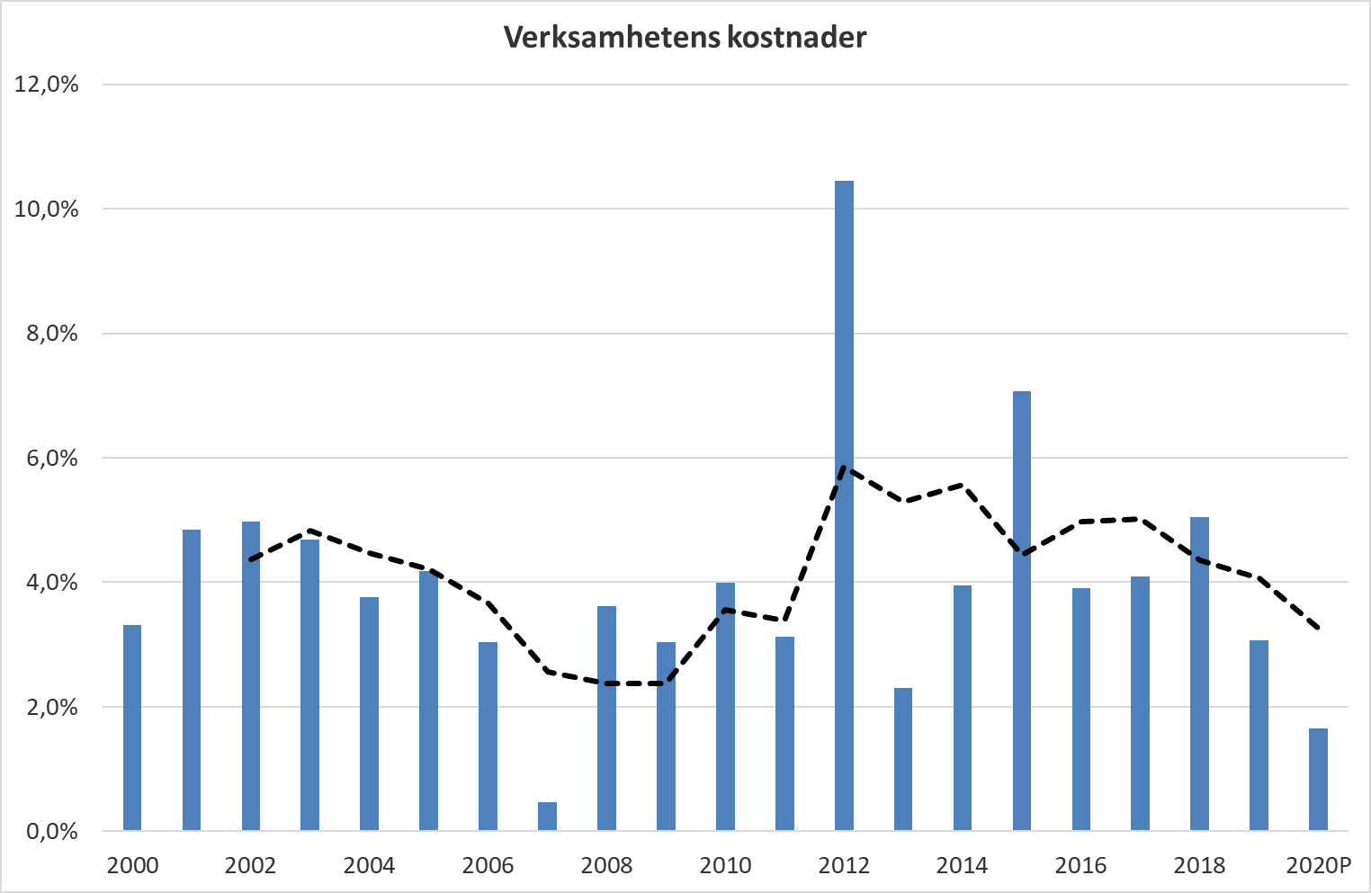

Slide 14
Resultatprognos per nämnd 2020, mnkr | Prognos | Budget | Avvikelse
Regionstyrelse | 541 | 192 | 349
Exklusive Finansiering | 27 | 0 | 27
Hälso- och sjukvårdsnämnd | -136 | 0 | -136
Kultur- och kompetensnämnd | 0 | 0 | 0
Hållbarhetsnämnd | -68 | 0 | -68
Gemensam nämnd för Hjälpmedel och FoU-Välfärd | 2 | 0 | 2
Företagshälsovårdsnämnd | 1 | 0 | 1
Patientnämnd | 1 | 0 | 1
Totalt | 341 | 192 | 149

